Slide 1



Перелом шейки бедра
Выговская О. Н.
Эксперт по организации здравоохранения проекта ОНФ « Регион заботы»,
Эксперт благотворительного фонда помощи хосписам Вера,
Член правления Ассоциации хосписной помощи
Москва
2022 г.

Slide 2
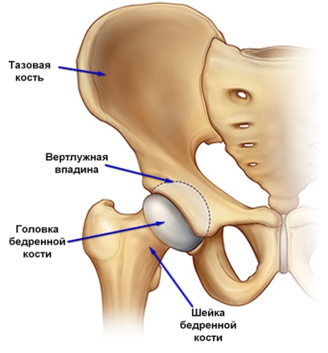
Как устроен сустав?
Элементами тазобедренного сустава являются тазовая часть (вертлужная впадина) и бедренная часть (головка бедренной кости), которая посредством шейки переходит в тело бедренной кости, как раз в области шейки наиболее часты переломы, что обусловлено анатомической и физиологической особенностью.
Суставные поверхности костей покрыты хрящом, который обеспечивает им безболезненное и свободное скольжение.

Slide 3
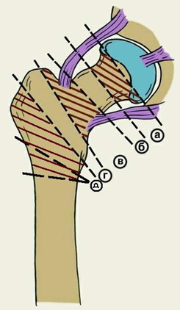
Схема уровней переломов шейки бедренной кости
Медиальные переломы:
а — субкапитальный,
б — трансцервикальный.
Латеральные переломы:
в — межвертельный,
г — чрезвертельный,
д - подвертельный,
г+д- чрезподвертельный.

Slide 4
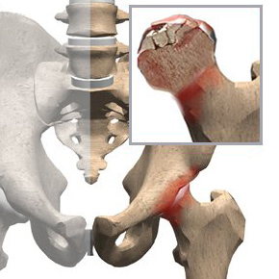
Медиальные переломы в плане заживления прогностически более неблагоприятные, чем латеральные.
Иными словами, подобные переломы самостоятельно практически не срастаются, образуется асептический некроз головки бедренной кости, поэтому требуется оперативное вмешательство по показаниям.

Slide 5
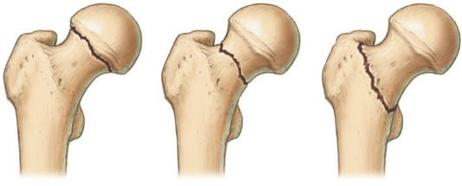
Итак, под переломом шейки бедра подразумевают три вида переломов: переломы в области шейки, головки и большого вертела бедренной кости. По степени тяжести они отличаются друг от друга. Но, тем не менее, принципы ухода более или менее одинаковы во всех этих случаях.

Slide 6
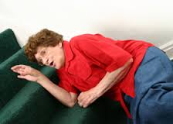
Вот печальная статистика!
60% пожилых людей старше 65 лет попадают в больницу в результате падения;
50% из них имеют переломы шейки бедра;
30% умирают от осложнений;
40% после выписки теряют самостоятельность и становятся зависимыми от окружающих;
Пожилые женщины падают и получают травмы чаще, чем мужчины. Это объясняется тем, что женщины в пожилом возрасте страдают от остеопороза — повышенной хрупкости костей. Все причины падений в пожилом возрасте можно разделить на две большие группы

Slide 7
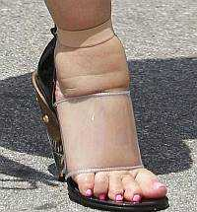
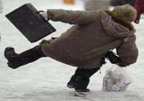
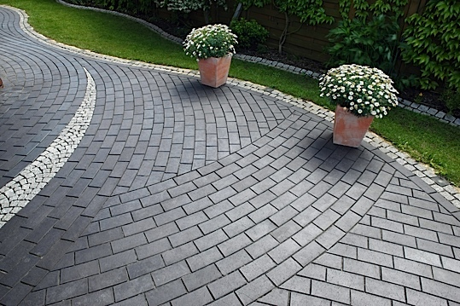
Внешние причины.
Внешние причины, связанные с неправильной организацией безопасного движения:
неудобная обувь,
плохие очки,
отсутствие вспомогательных средств передвижения (трости, ходунков);
низкая безопасность жилища.
Дополнительную роль играют погодные факторы:
скользкая прохожая часть улицы зимой,
неровная поверхность, плохая освещенность и др.

Slide 8
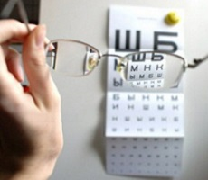
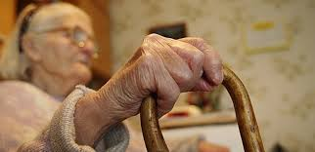
Внутренние причины.
В пожилом и старческом возрасте появляются проблемы с походкой на фоне неврологических и сосудистых заболеваний, ухудшается зрение, развивается слабоумие. Прием многих лекарственных препаратов изменяет состояние сосудистого тонуса. Особенно увеличивает риск падения прием нескольких препаратов одновременно.
Риск падения велик у людей, которые мало, не более 4 ч в сутки, находятся в вертикальном положении, а также у тех, кто малоустойчив, когда стоит, заторможен и депрессивен, не может встать со стула без помощи рук. Возрастное снижение остроты зрения требует правильного подбора очков.

Slide 9

Особенности травмы
В отличие от других травм, при этой – кости срастаются плохо. Ввиду неподвижности и ведения лежачего образа жизни, по статистике, около трети больных в течение 6 мксяцев уходят из жизни. Это связано с обострением сопутствующих заболеваний, ухудшением работы сердца, развитием «застойной» пневмонии. В некоторых случаях спасти ситуацию может только оперативное вмешательство, на которое люди преклонного возраста просто не соглашаются, опасаясь не перенести наркоз.

Slide 10
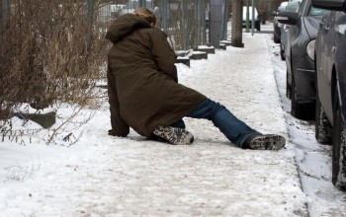
Чтобы получить такую травму с серьезными последствиями, пожилому человеку достаточно упасть с высоты собственного роста, например на выпрямленную конечность.
Однако в старшем возрасте травмироваться можно даже при ударе сбоку – в основном из-за нехватки кальция и как следствие хрупкости костей.
Поэтому в пожилом возрасте необходимо уделять пристальное внимание к меню с достаточным количеством кальция.

Slide 11
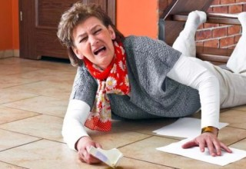
Наиболее предрасположены к перелому шейки бедра люди с такими диагнозами:
онкологические заболевания;
нарушение зрения;
проблемы с сосудами, например атеросклероз;
неполноценное питание;
женщины в период менопаузы.

Slide 12
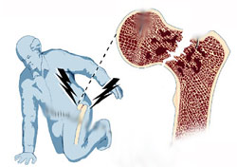
Самое главное - знать симптомы перелома шейки бедра или переломов в этой области.
Первый симптом - это боль, которая концентрируется в паху. Она не резкая, поэтому больной может не требовать повышенного внимания к своему состоянию. При попытке движения боль становится сильнее. Она также усиливается, если попробовать постучать легким поколачиванием по пятке той ноги, которую, как вы предполагаете, ваш пациент сломал.

Slide 13
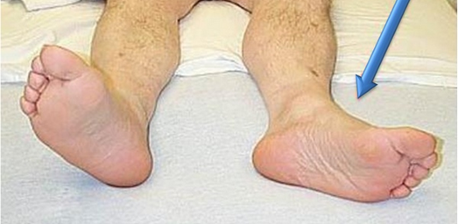
Второй симптом - это наружная ротация. Сломанная нога немного поворачивается к наружи и реже внутренняя. Это можно заметить по стопе.

Slide 14
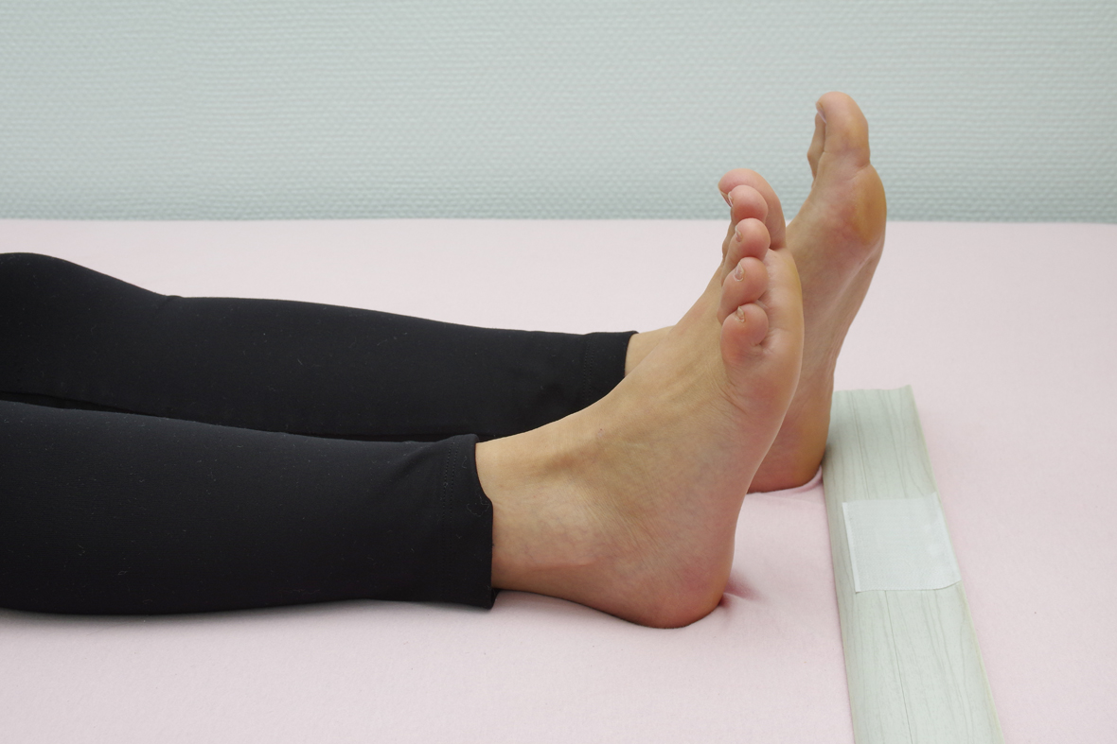
Третий симптом - укорочение конечности. Абсолютная ее длина не меняется, а происходит относительное укорочение примерно на 2-4 см. Если ноги аккуратно выпрямить, то одна нога всегда будет немного короче. Это происходит потому, что кость сломалась, и мышцы, сокращаясь, подтягивают ногу ближе к тазу.

Slide 15
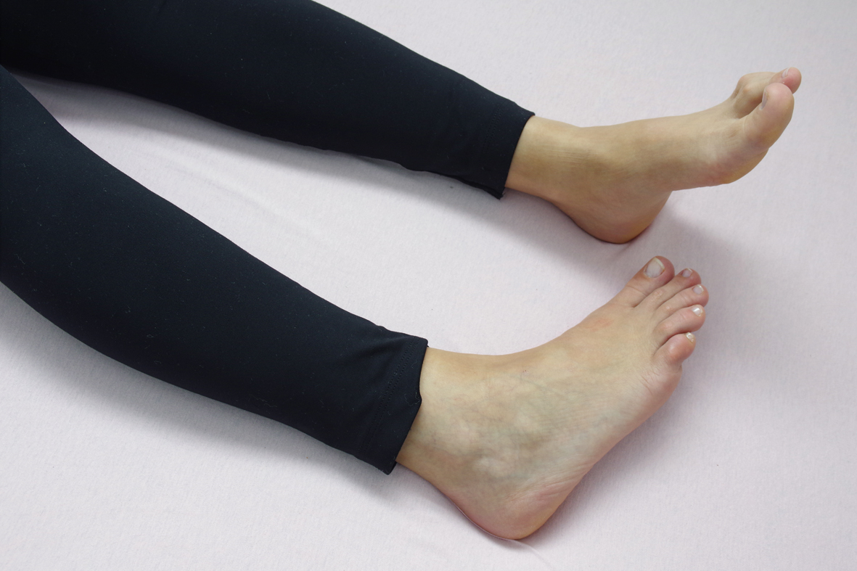
Четвертый симптом - "прилипшая" пятка. Если попросить пациента подержать на весу выпрямленную ногу, сделать это ему не удастся, пятка все время будет скользить по поверхности кровати, хотя другие движения (сгибание, разгибание) возможны.

Slide 16
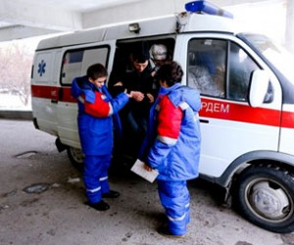
Существуют такие переломы, при которых больные могут ходить несколько дней и даже недель, но это встречается очень редко. Признаки в этих случаях те же, но боль в области большого вертела и в паху незначительная, и пациент может двигаться. Во всех случаях больного нужно обязательно уложить в кровать, вызвать скорую помощь и обязательно отвезти его в больницу.

Slide 17
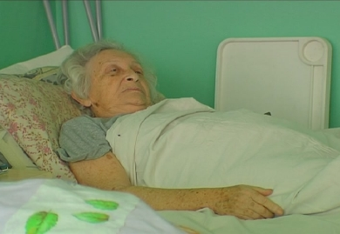
Как поступать в случаях, если перелом диагностирован?
Есть варианты: госпитализация с последующей операцией и лечением, госпитализация и консервативное лечение, и, наконец, если пациент преклонного возраста и чувствует себя плохо, организация ухода на дому.
Для очень пожилых пациентов, перенесших такую травму, последний вариант, наверное, предпочтительнее, поскольку стресс, возникающий при переездах, и изменение условий содержания очень плохо сказываются на психоэмоциональном состоянии.

Slide 18
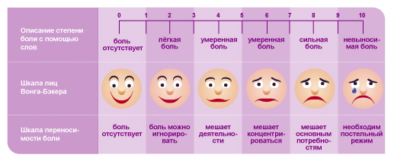
При лечении и уходе за больными с переломами в области шейки бедра возникает ряд проблем, требующих решения. Первая из них - это боль в паху и ноге. Она бывает сильной, приносит с собой дискомфорт и, как следствие, нарушение психологического контакта с человеком - с ним трудно общаться.

Slide 19
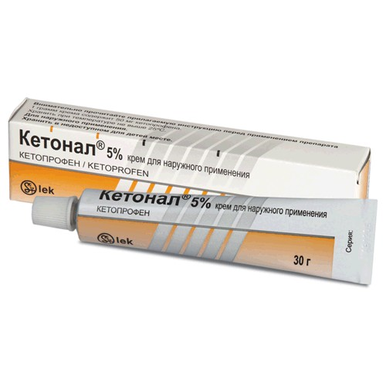
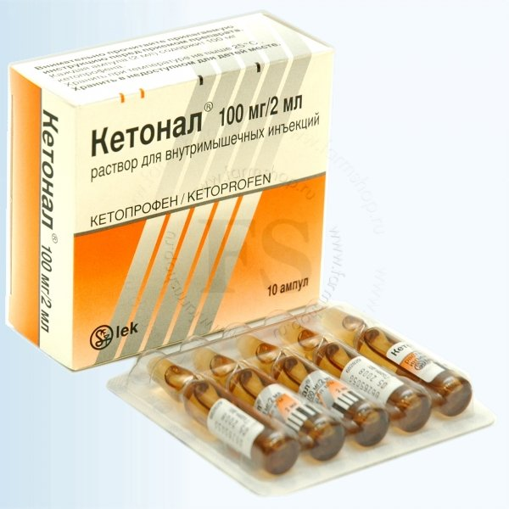
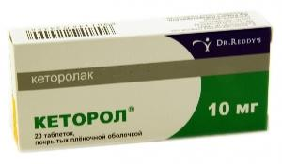
Преодоление болевого синдрома
Как сам послеоперационный период заживления, так и первые нагрузки на прооперированную ногу, как правило, сопровождаются сильной болью. Поэтому необходим прием обезболивающих препаратов, который, однако, не должен стать постоянной привычкой. Заменой приему лекарств может в некоторых случаях стать расслабляющий массаж, а также физиотерапевтические процедуры. Массаж и физиотерапия не только способствуют снижению боли, но и усиливают кровоснабжение пораженной области, и, соответственно, ускоряют процесс регенерации кости, а затем и восстановления мышечной ткани.

Slide 20
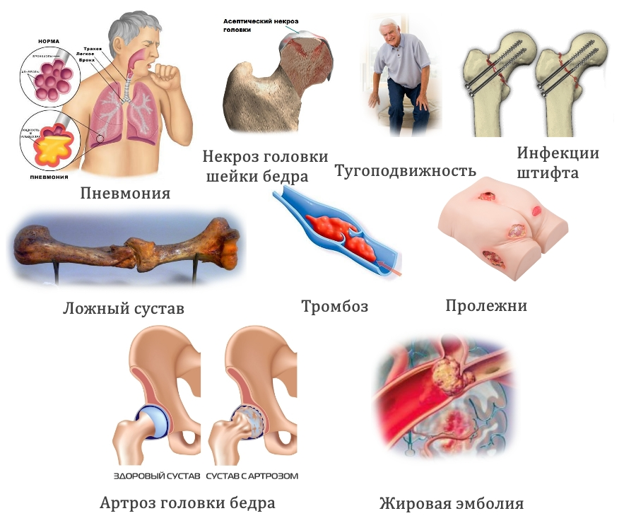
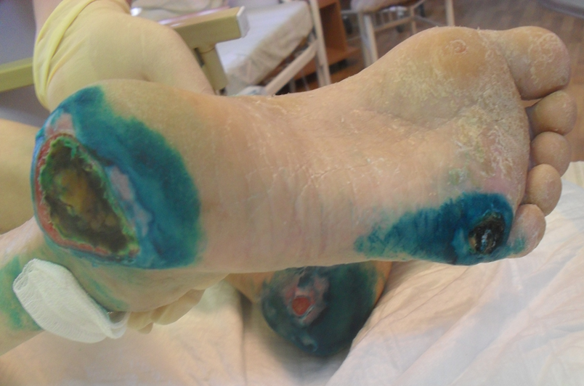

Slide 21

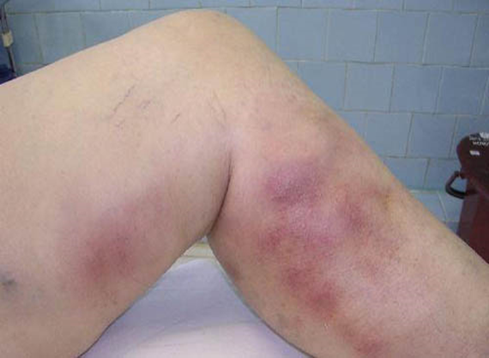

Slide 22
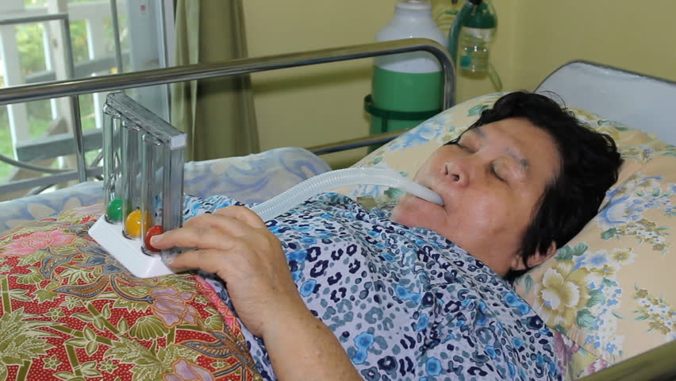
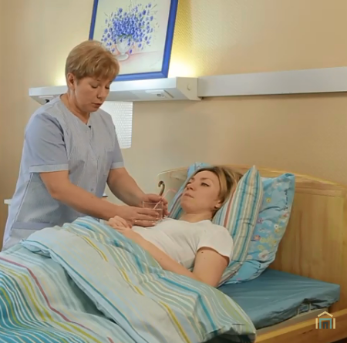
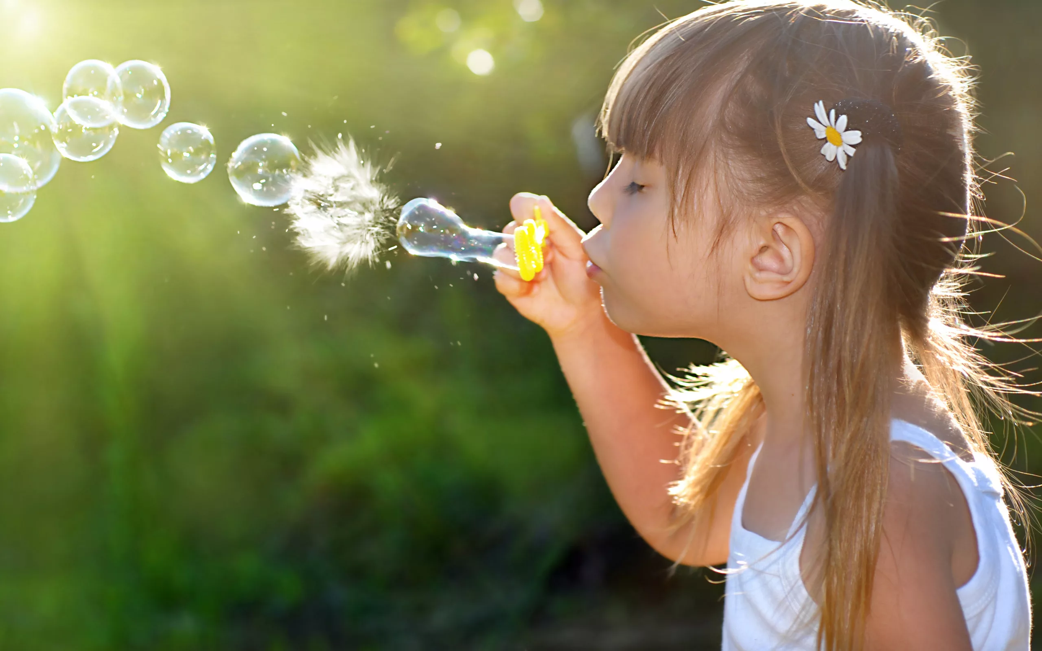
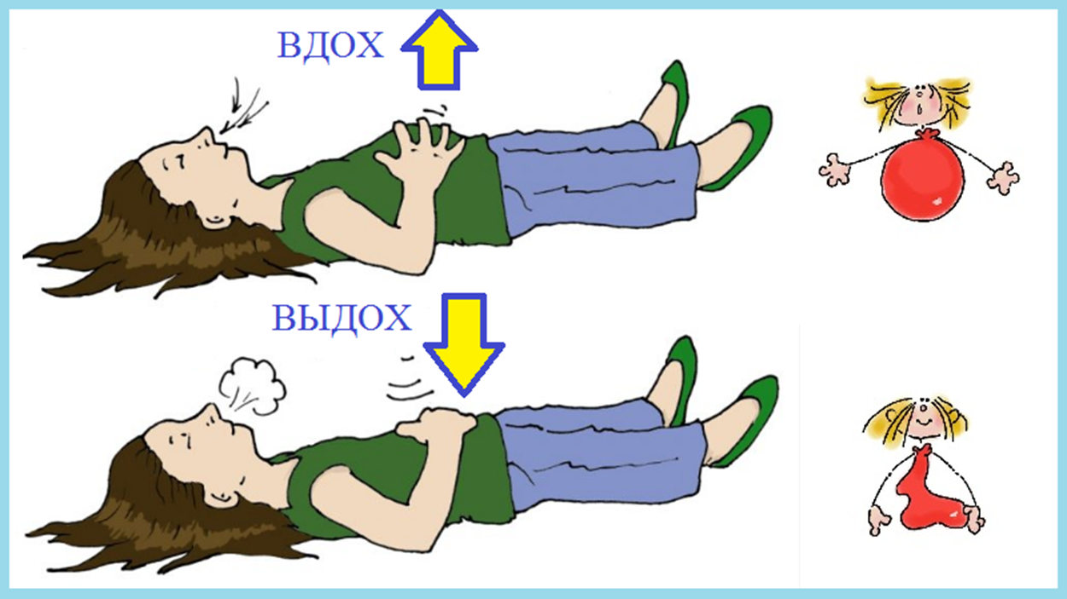
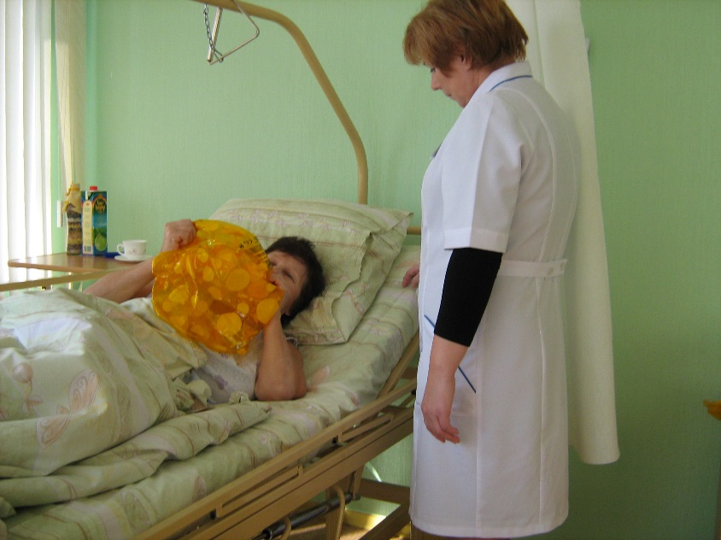
Профилактика состоит из :
Проведении дыхательной гимнастики

Slide 23
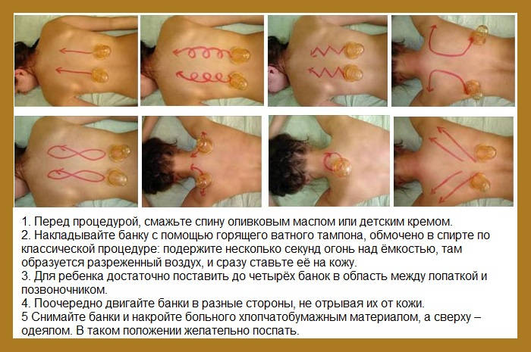

Slide 24
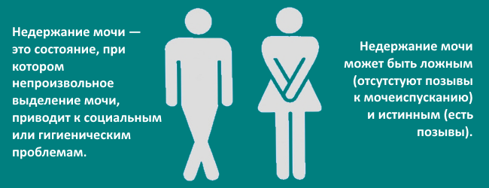
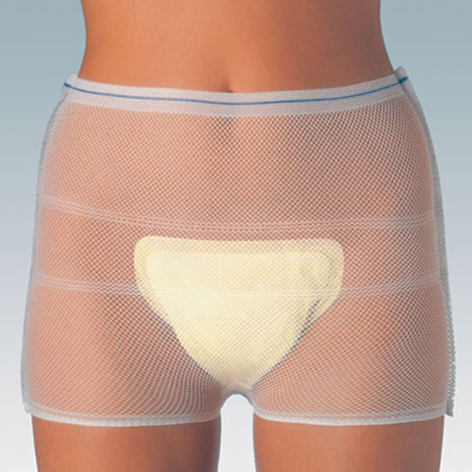
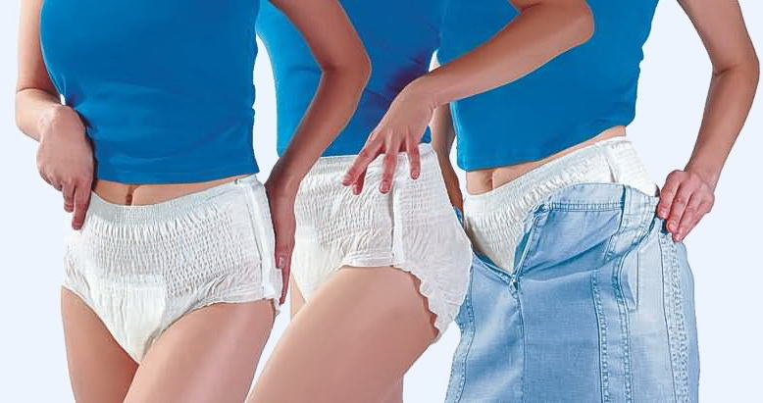
Другая проблема - это недержание мочи у некоторых больных в течение первых дней. Если такое происходит, то вы должны знать, что при нормальном уходе, правильном, своевременном оказании помощи эта проблема очень быстро разрешается, если, конечно, нет функционального расстройства мочевого пузыря.

Slide 25
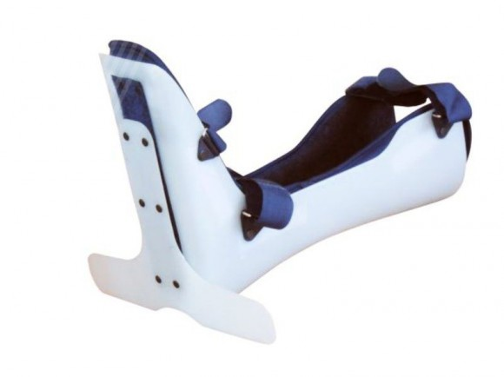
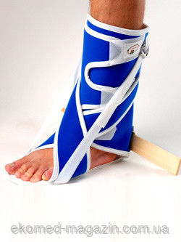
Из-за того, что больной ногой шевелить может быть больно, она зачастую долгое время остается в одном положении и постепенно стопа начинает выворачиваться во внешнюю сторону. Это явление называется ротацией стопы и если с ним не бороться, то после выздоровления пациенту будет тяжело ходить. Для профилактики такой деформации используют специальный деротационный сапожок из пластика, который можно приобрести в аптеке. Обычно первый месяц его рекомендуют вообще не снимать;

Slide 26
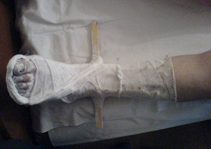

Slide 27
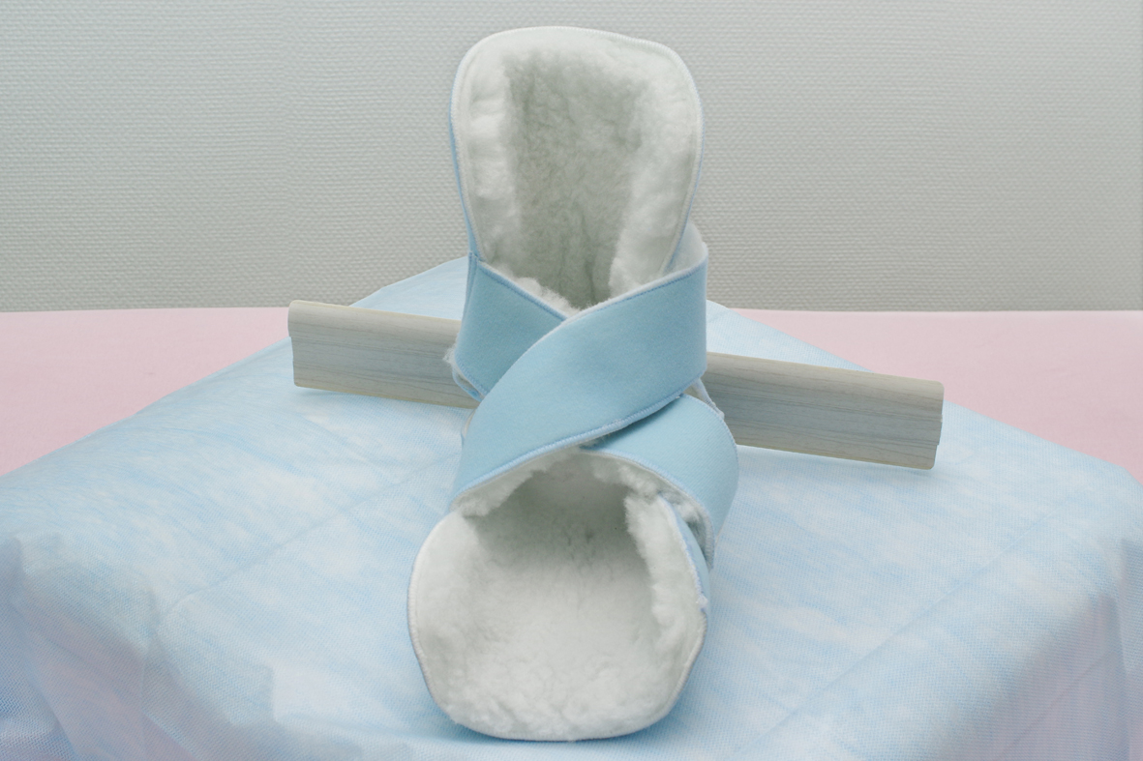
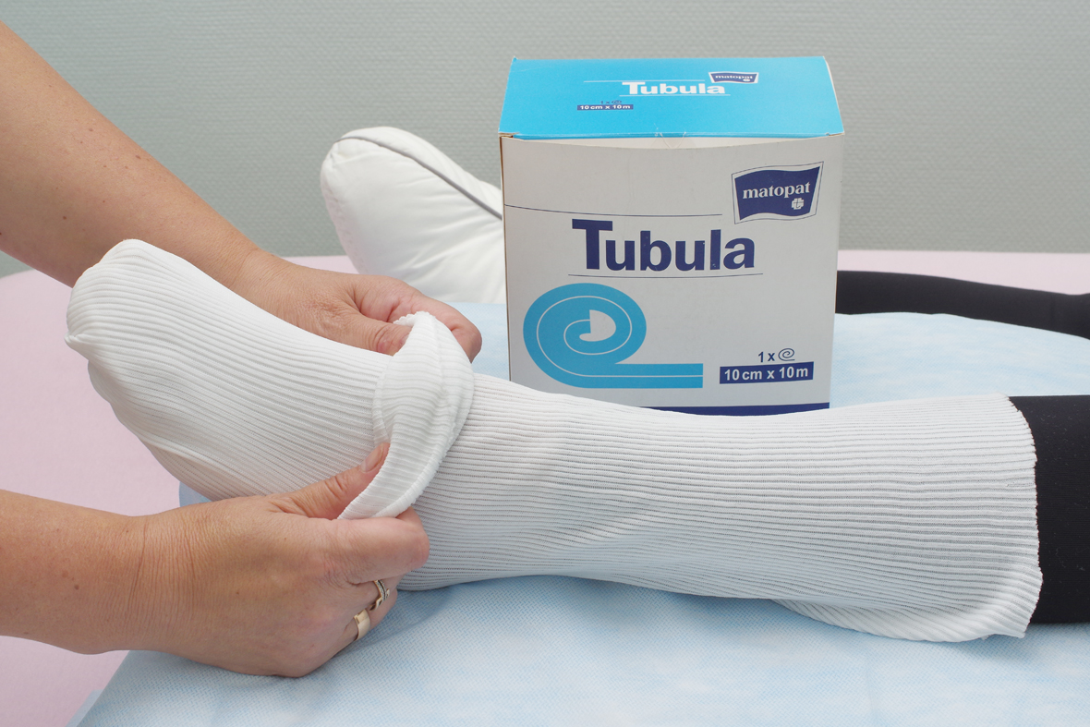
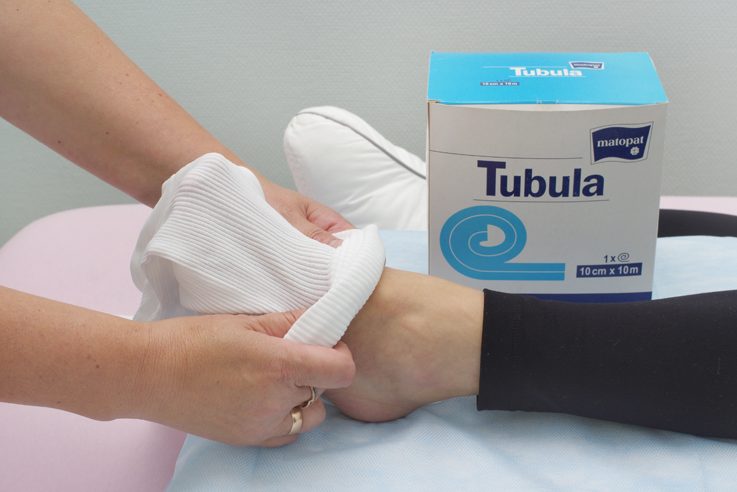
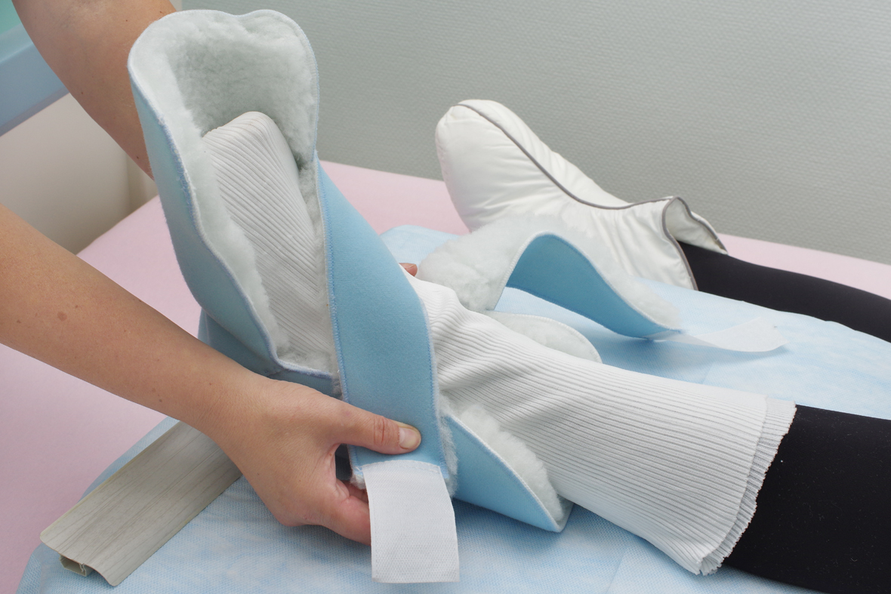
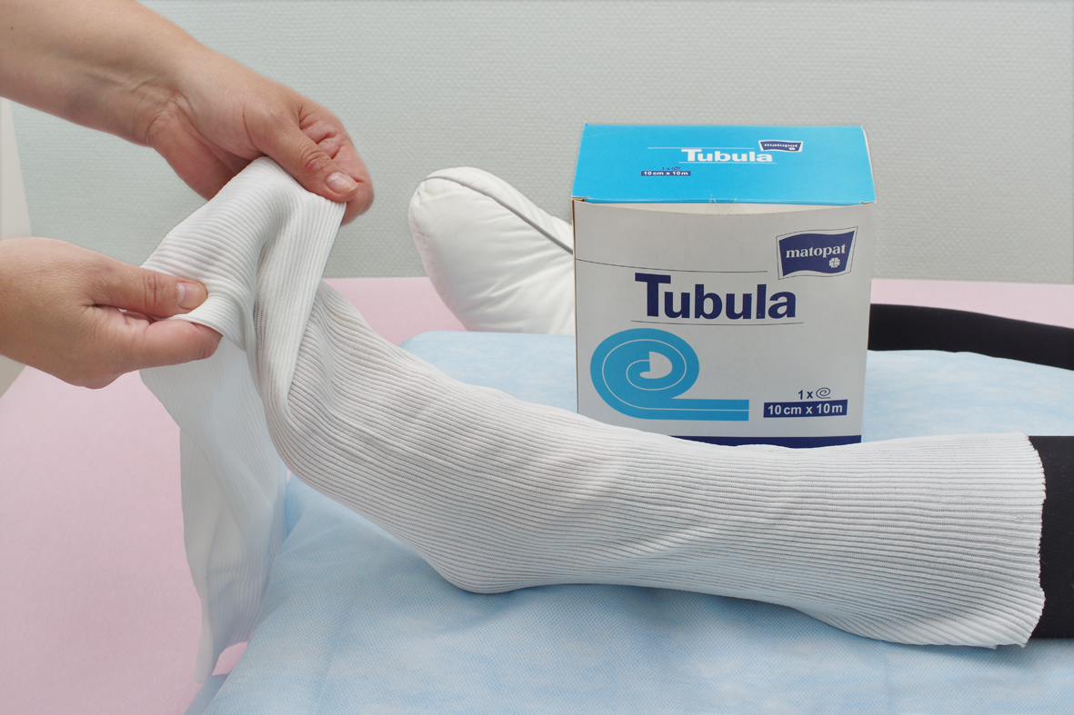
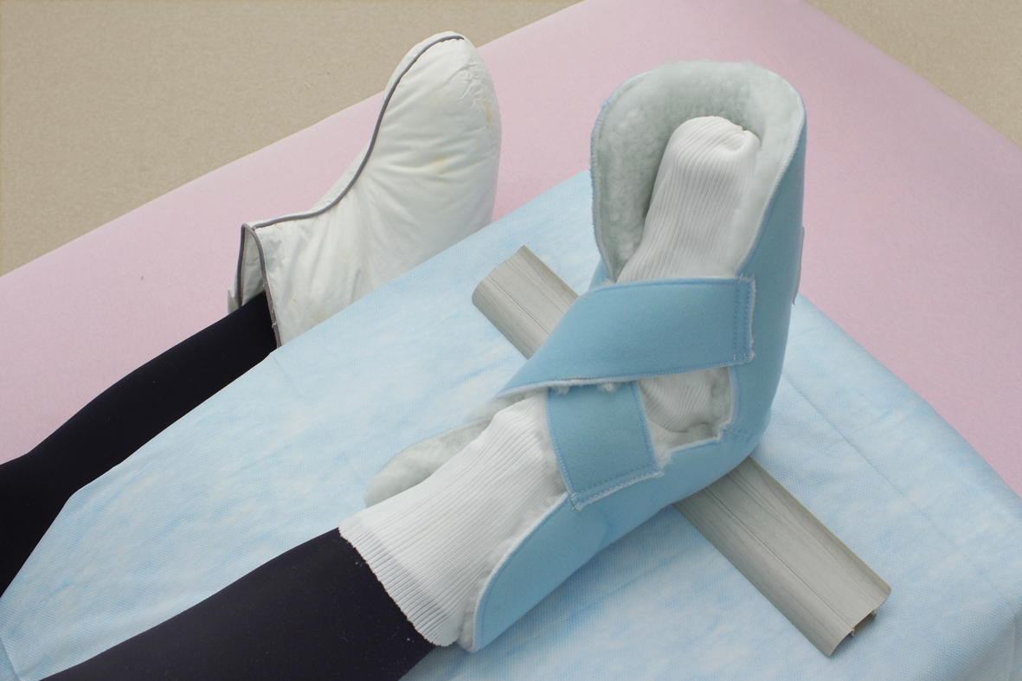

Slide 29
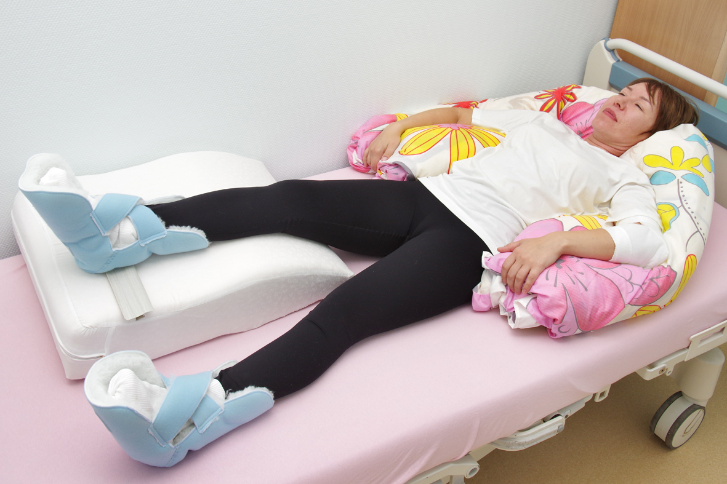
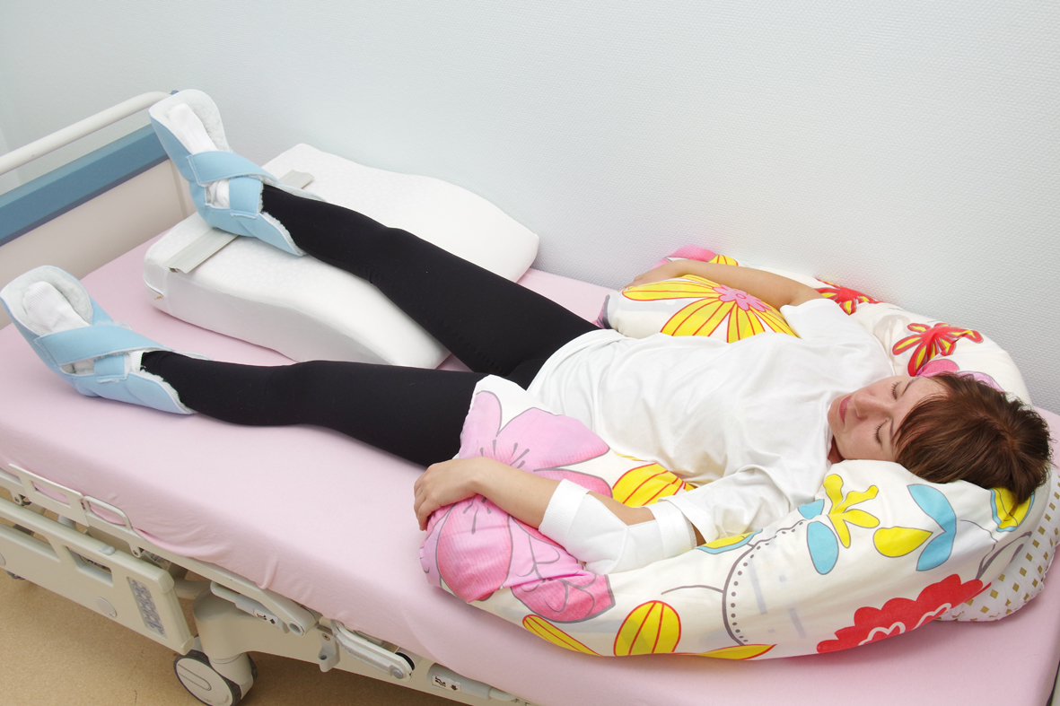

Slide 30
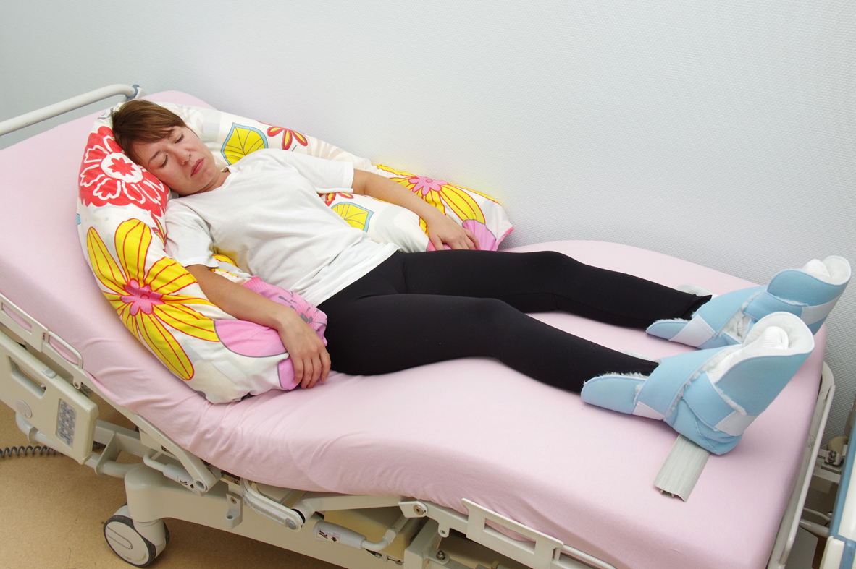
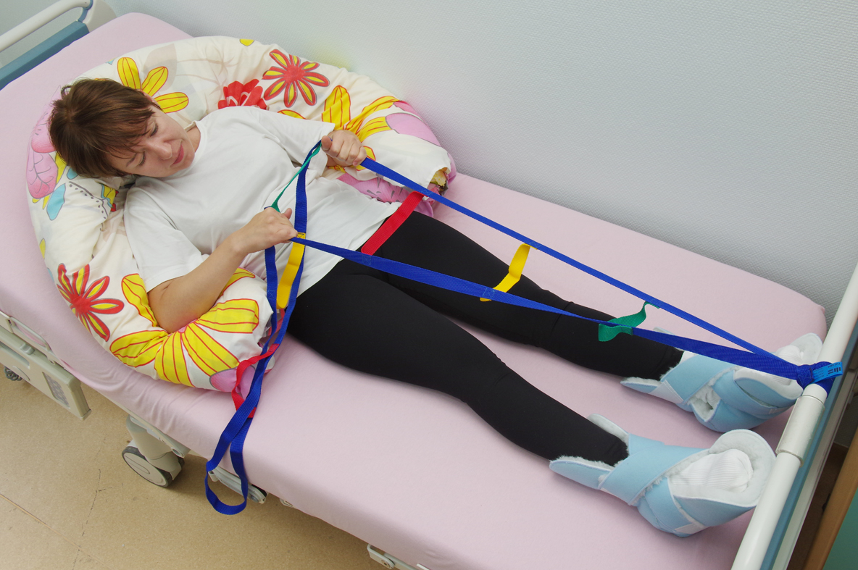

Slide 31
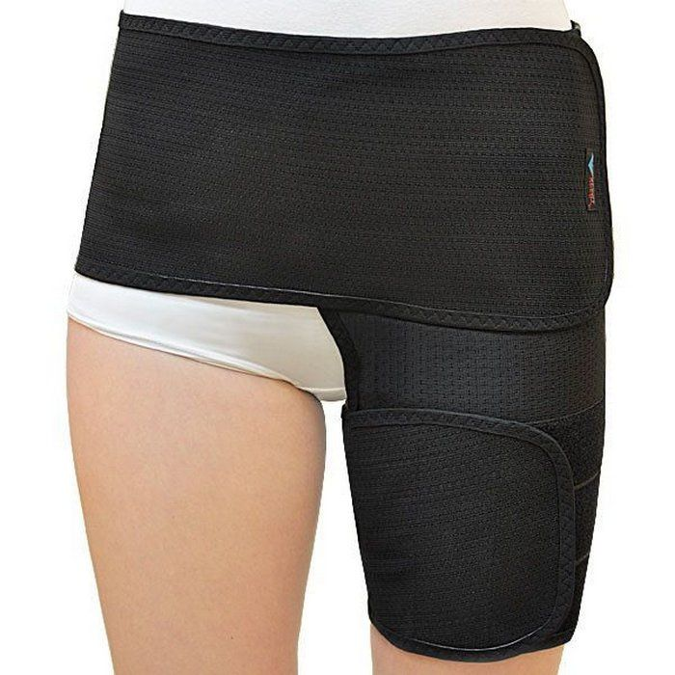
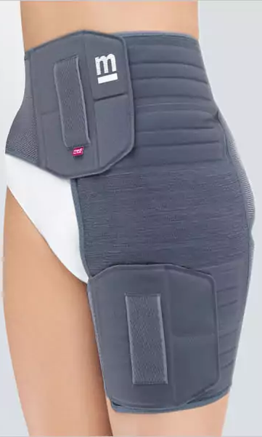
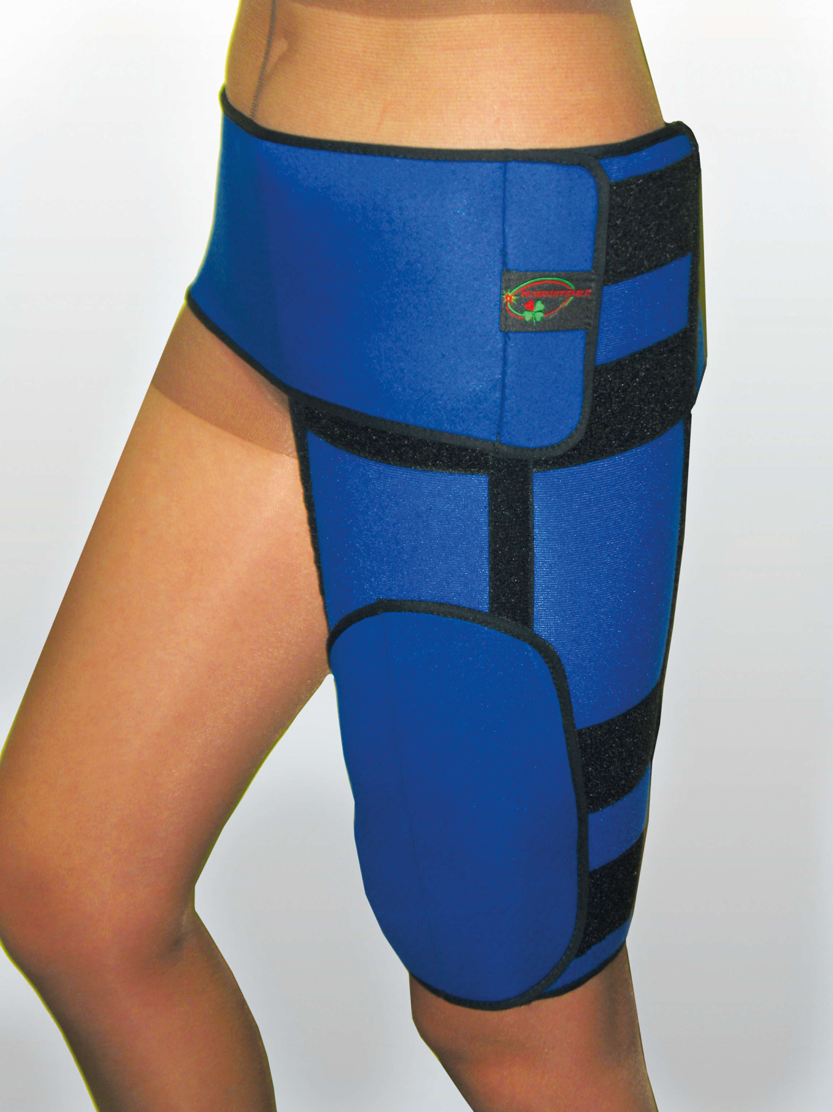
Воздействие:
Обеспечивает фиксацию и стабилизацию тазобедренного сустава

Slide 32
Также вы можете помочь с реабилитацией в домашних условиях:
Обязательно двигайте пальцами больной ноги — если сам человек не может этого делать, помогите ему.
Предложите такое упражнение: пусть больной медленно и мягко нажимает стопой на вашу ладонь.
Уже через две недели после перелома можно начинать потихоньку сгибать больную ногу в колене. При этом ухаживающий должен поддерживать ногу одной рукой выше колена, а другой — за икру. Следите, чтобы человеку не было больно.
Через 10–14 дней можно потихоньку начинать усаживать больного в постели, если нет острой боли и осложнений. Каждый раз увеличивайте угол поднятия верхней части тела, постоянно доводя его до 60 градусов.
После 20 дней больной может попробовать вставать около кровати, держась за стул или ходунки. В этот момент вы обязательно должны быть рядом.
После того как он начнет уверенно стоять, нужно пробовать ходить. Обязательно сопровождайте его.

Slide 33

Болезненные ощущения, скованность в передвижениях, осознание жесткой ограниченности своих возможностей могут спровоцировать проблемы с психикой.
Нередко пациентов развивается депрессивное состояние, характерным для травмы считается также чувство подавленности. Очень важно создать для человека комфортные условия, обеспечить его общением и положительными эмоциями.

Slide 34

Кальциевая диета
Норма потребления кальция зависит от возраста и пола. Женщины в возрасте до 50 лет должны получать около 1000 мг данного минерала ежесуточно.
Дневная доза кальция для женщин старше 50-1200 мг. С мужчинами ситуация несколько иная.
1000 мг – мужская потребность в кальции вплоть до 70 лет. После семидесяти необходимо употреблять с пищей и пищевыми добавками 1200 мг минерала.

Slide 35

Продукт | Содержание кальция в мг на 100 гр
Молоко | 100-125
Сыр | 800-1200
Творог | 120
Кефир | 120
Мак | 1450
Кунжут | 875
Фасоль | 194
Фундук | 225
Миндаль | 250
Атлантическая сардина | 380
Базилик | 370
Петрушка | 245
Избыток кальция в организме небезопасен и требует лечения. Он может приводить к развитию мочекаменной болезни.

Slide 36

В процессе построения и сохранения надежного костного матрикса принимает участие не только кальций, но и:
фосфор;
магний;
медь;
кремний;
йод;
бор;
цинк.
Все эти элементы должны поступать в организм в натуральном виде с пищевыми продуктами. Беспокоиться следует только о пропорциях.

Slide 37


Осложнения и последствия перелома шейки бедра
Асептический некроз головки бедренной кости. Происходит ее омертвение и рассасывание в результате нарушения кровообращения. Если имеется высокий риск данного осложнения, то в целях его профилактики отдается предпочтение протезированию сустава перед остеосинтезом.

Slide 38


Остеосинтез шейки бедра

Slide 39


Осложнения и последствия перелома шейки бедра
Формирование ложного сустава. Происходит при несращении отломков – между ними образуется подвижное соединение. При этом нарушения функции ноги могут быть выражены в разной степени. Часто они незначительны, и пациент может свободно передвигаться. Лечение – хирургическое.

Slide 40


Длительное нахождение в лежачем положении также может стать причиной запоров. При переломе шейки бедра с такой проблемой бороться очень сложно, поэтому лучше с первого дня заниматься ее профилактикой – употреблять продукты, вызывающие повышенную перистальтику
Протертые овощные супы

Slide 41

Вне зависимости от того, лечили человека консервативными методами или он был оперирован, ему следует четко соблюдать четыре самых главных правила реабилитации после перелома шейки бедра:
Нельзя поднимать колено выше уровня бедра;
Категорически запрещено наклоняться вперед на угол более 90-та градусов;
Ноги в лодыжках или коленях скрещивать нельзя;
Также запрет лежит на вращательных движениях поврежденной ногой.

Slide 42
Полагается ли инвалидность больным с переломом шейки бедра?
Снижение квалификации при переводе на другое место работы, необходимость которого вызвана перенесенным переломом шейки бедра. | III группа инвалидности
Первичное освидетельствование пациентов, у которых перелом осложнился ложным суставом | II группа инвалидности
Несросшийся ложный сустав с умеренным нарушением опоры на поврежденную ногу и движений. | III группа инвалидности
Осложнение в виде асептического некроза головки бедренной кости | II группа инвалидности
Осложнение в виде артроза тазобедренного сустава | III группа инвалидности

Slide 43

Реабилитация после перелома шейки бедра в пожилом возрасте
Правильное сращивание, восстановление функций ноги, возвращение возможности к самообслуживанию – это и является целью реабилитационного лечения. И вот что нужно делать:
Дня со второго или третьего важно провести специальный лечебный массаж. В самом начале он делается на пояснице и здоровой ноге, а уж потом разрабатывается больная конечность.
2. Физиотерапевтическое лечение начинается с 10 дня. Это специальная гимнастика тела, электростимуляция, лечение теплом, ароматерапия и фитотерапия.

Slide 44

Вставать можно с 3 месяца, но с помощью костылей, а опираться на больную ногу – только с 5 или 6 месяца.
Уход за человеком с подобной травмой может напугать, но на самом деле справиться можно Важно лишь как следует подготовиться в информационном плане и набраться терпения, так как срок восстановления длительный.

Slide 45


4. ЛФК. Упражнения нужны, чтобы улучшить кровообращение Ваших ног и предотвратить образование кровяных сгустков (тромбов).
Все упражнения должны выполняться МЕДЛЕННО.
Ножной насос: Положение в постели (или, позднее, когда больной будет сидеть в кресле) медленно двигать стопой вверх и вниз. Делать это упражнение несколько раз каждые 5 или 10 минут.
Вращение в голеностопном суставе: Вращать стопой травмированной ногой сначала по часовой стрелке, потом в противоположном направлении. Вращение осуществляется только за счет голеностопного сустава, а не коленного! Повторить упражнение по 5 раз в каждом направлении. Выполнять его можно как сидя, так и лежа.

Slide 46


Если сначала трудно выполнить описанное выше упражнение в то можете использовать ленту или свернутую простыню, чтобы помочь подтянуть Вашу стопу.
Сокращения ягодиц: Сжать мышцы ягодиц и удерживать их напряженными в течение 5 секунд. Повторить упражнение не менее 10 раз.

Slide 47



Упражнение отведения: Максимально отвести травмированную ногу в сторону и вернуть ее назад. Повторять это упражнение 10 раз.
Поднимание выпрямленной ноги: Напрячь мышцы бедра так, чтобы колено лежащей на кровати ноги было полностью выпрямлено. После этого поднять ногу на несколько сантиметров от поверхности кровати. Повторить это упражнение 10 раз для каждой ноги.

Slide 48


Slide 49


Slide 50

Как проводить профилактику перелома шейки бедра?
Профилактика данного вида переломов в основном предусматривает профилактические меры, направленные против остеопороза:
Полноценная двигательная активность, занятия спортом и гимнастикой в любом возрасте.

Slide 51

2. Полноценное питание, присутствие в рационе достаточного количества продуктов с высоким содержанием кальция.

Slide 52

3. Употребление поливитаминных комплексов, БАДов с кальцием – особенно важно в пожилом возрасте, во время менопаузы у женщин, во время заболеваний.

Slide 53

4. Борьба с избыточной массой тела.

Slide 54

БЛАГОДАРЮ ЗА ВНИМАНИЕ!

